Slide 1


基于GitHub项目数据分析的浏览器插件
第五组
组长/报告人：彭佳恒
Copyright © 2021 ECNU Corporation. All rights reserved.
Tel:+86-021-62233586 Fax:+86-021-62606775
E-mail: ecnu@ecnu.com.cn Http: //www.ecnu.edu.cn

Slide 2
产品设计
产品设计 核心流程
1. 关键展示：展示入口三个指标
2.用户触发：在GitHub仓库页面点击插件按钮。
3. 详细展示：实时拉取开源洞察指标及GitHub动态数据。
4. AI分析：大模型生成健康度评分、风险提示、参与建议。

Slide 3
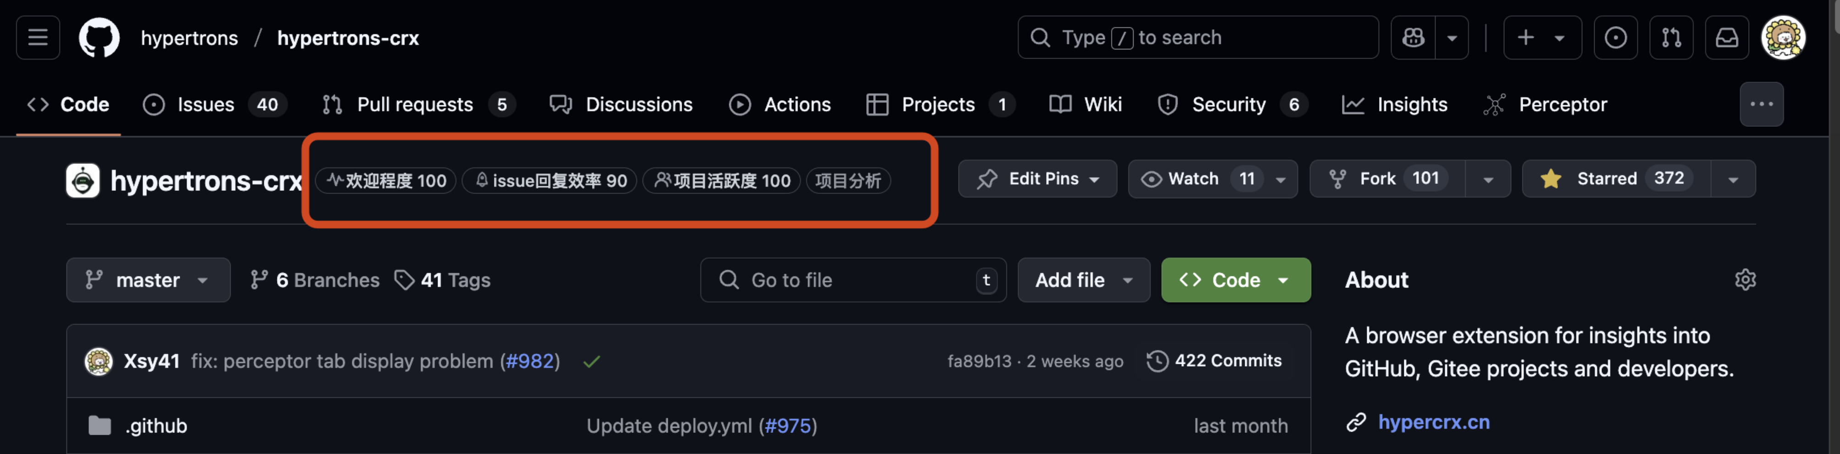
产品设计
核心流程 关键展示
用户触发：在GitHub仓库页面鼠标移动到指定地方即展示定义

Slide 4
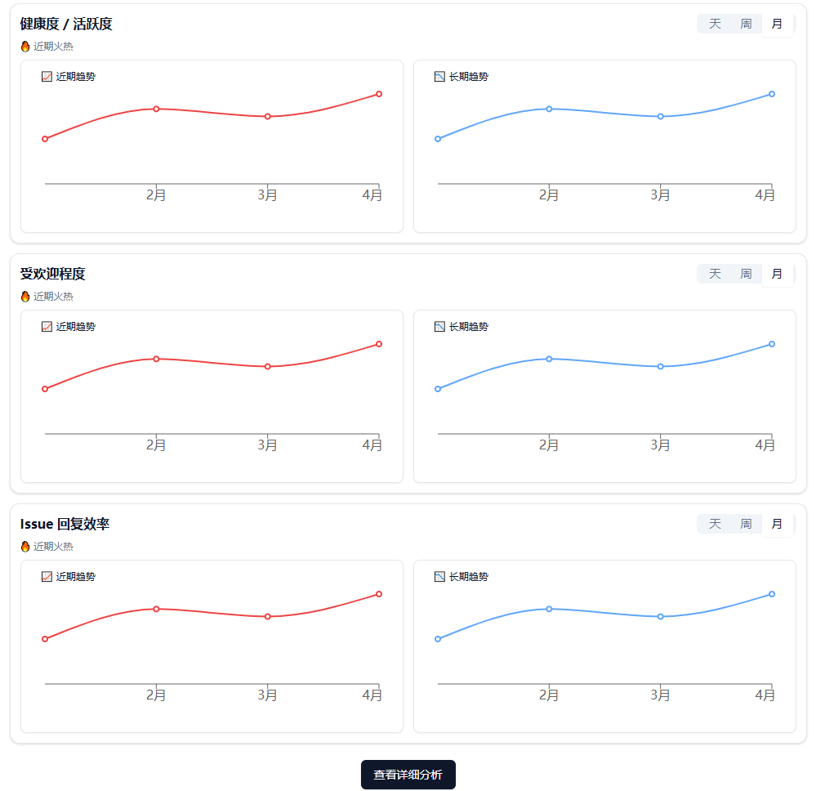
产品设计
核心流程 用户触发
鼠标移动到这三个入口指标时，即展示

Slide 5
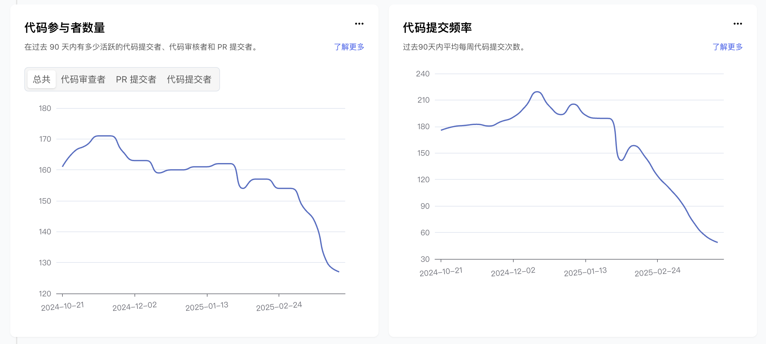
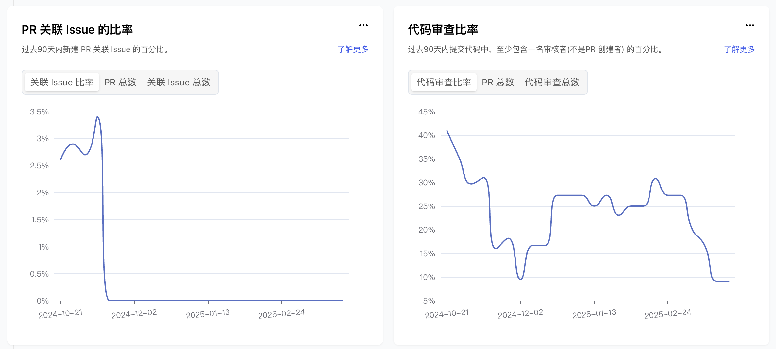
产品设计
核心流程 详细展示
在看板中，可选择任意一个指标进行详细分析

Slide 6
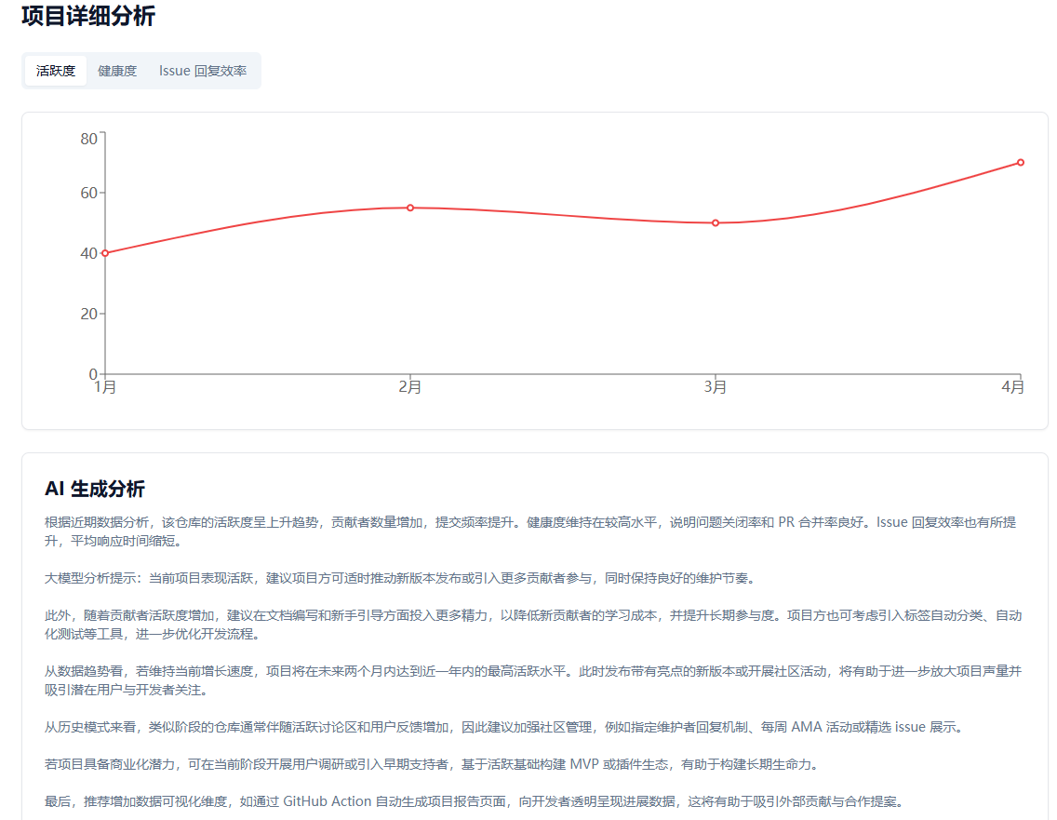
产品设计
核心流程 生成报告
生成报告：
1.数据洞察报告
2.进一步思考：风险解读、运营策略
（AI自动预警“贡献者留存率下降20%”）

Slide 7
产品设计
核心流程 输出报告
输出报告：
1.展示数据洞察报告、生成建议
2.支持用户导出

Slide 8
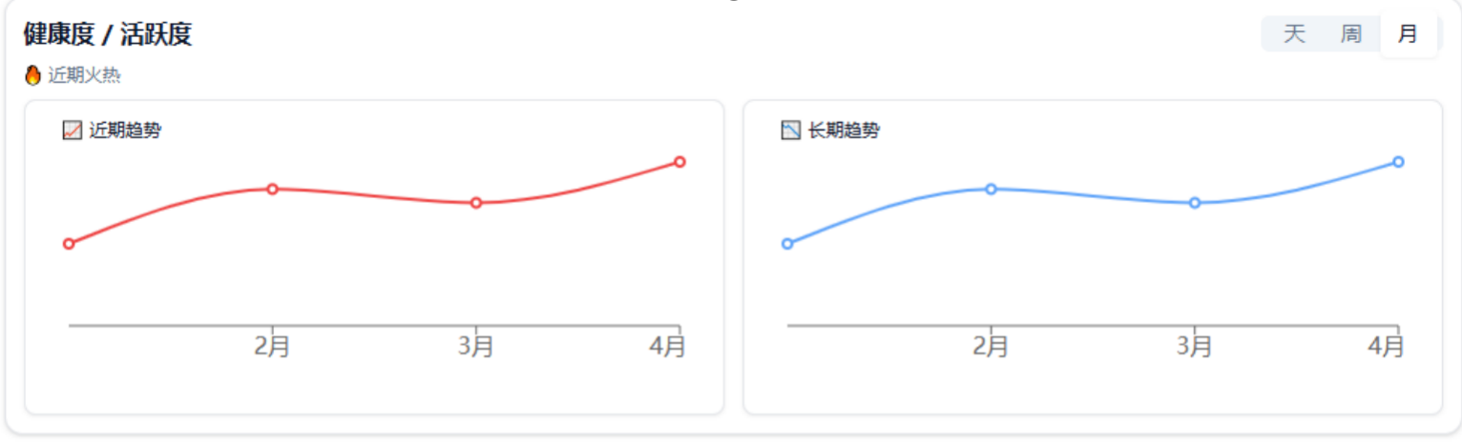
产品设计
核心指标 近期火热
我们可以只考虑最近的三个月的数据，作为我们的指标评分。同时把这三个维度的指标的分数进行标准化（比如从 0 - 100），这样会表现的更加直观

Slide 9
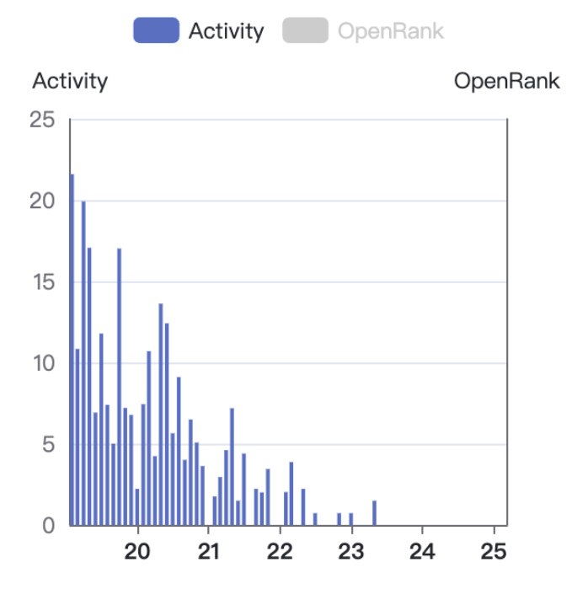
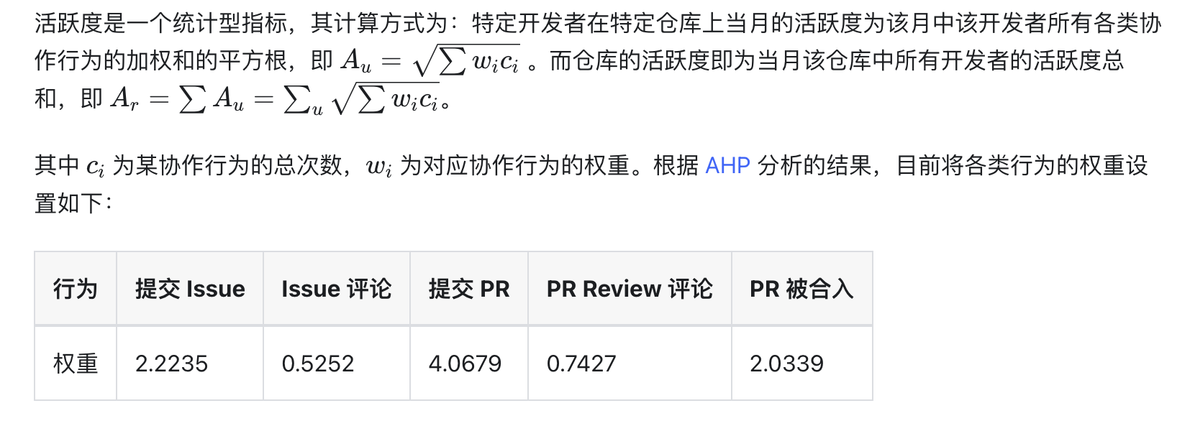
产品设计
核心指标 活跃度
采用openDigger的现有指标activity。

Slide 10
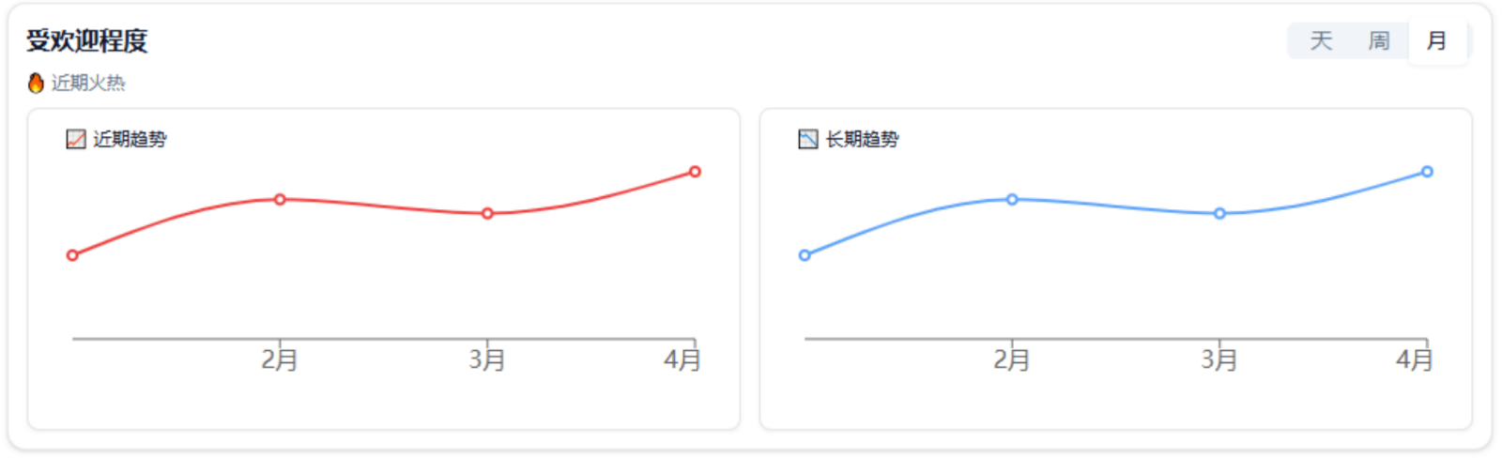
产品设计
核心指标 受欢迎程度
受欢迎程度可以由star 和 fork 按比例加权，得到一个综合评分。

Slide 11
产品设计
核心指标 问题相应时间
issue回复效率：
考虑首次问题响应时间（从问题提交到第一次响应的时间）和问题解决耗时（从问题创建到关闭的时间），考虑加权平均来形成评分。

Slide 12
THANKS
Copyright © 2021 ECNU Corporation. All rights reserved.
Tel:+86-021-62233586 Fax:+86-021-62606775
E-mail: ecnu@ecnu.com.cn Http: //www.ecnu.edu.cn

